Slide 1

Astronomia Imperial
O Olhar Real em direção ao Universo
Por Andrea Greff

Slide 2
2 de Dezembro
Por que essa data é considerada o Dia Nacional da Astronomia?
O que aconteceu nesse dia?
  Foi descoberto um novo planeta por um brasileiro?
  Foi descoberto o maior meteorito do mundo no Brasil nesse dia?
  O Sol emitiu mais energia que o normal e essa só atingiu o Brasil?

Slide 3
2 de Dezembro
... De 1825
Nasceu o segundo e último imperador do Brasil
  Pedro de Alcântara João Carlos Leopoldo Salvador Bibiano Francisco Xavier de Paula Leocádio Miguel Gabriel Rafael Gonzaga
Dom Pedro II
Era o sétimo filho da Imperatriz Leopoldina e de D. Pedro I

Slide 4
E o que isso tem com a Ciência?
D. Pedro II foi o governante mais culto
Amor às ciências
  “Nasci para consagrar-me às letras e às ciências”
Preferência pelo magistério
  "Se eu não fosse Imperador, eu gostaria de ser um professor. Eu não conheço tarefa mais nobre do que direcionar as jovens mentes e preparar os homens de amanhã.“
Fundação de escolas e faculdades

Slide 5
E o que isso tem com a Ciência?
Contato com a invenção de Graham Bell
  Era o ano de 1876 e acontecia na Filadélfia uma feira de Invenções. O stand de Graham Bell não fazia muito sucesso quando D. Pedro e grande comitiva chegaram para conhecer os inventos da feira. D. Pedro reconheceu o cientista com quem já tinha se encontrado em outra ocasião e perguntou por sua invenção. Graham Bell explicou o funcionamento do telefone e se ofereceu para fazer uma demonstração ao Imperador. Dirigiu-se a um canto do salão com um aparelho e deixou o outro com D. Pedro, então pronunciou a famosa frase da peça Hamlet de Shakespeare “To be or not to be” e D. Pedro, surpreso, disse “Céus, isto fala!”
Cabo de comunicação entre Brasil e Europa submerso no Atlântico
Selo postal brasileiro

Slide 6
E o que isso tem com a Astronomia?
Incentivos inúmeros ao Imperial Observatório
  Na época, Chile e Argentina já possuíam observatórios superiores
Contato intensivo do governo imperial com o Museu Imperial por atividades científicas e culturais

Slide 7
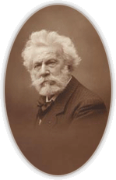
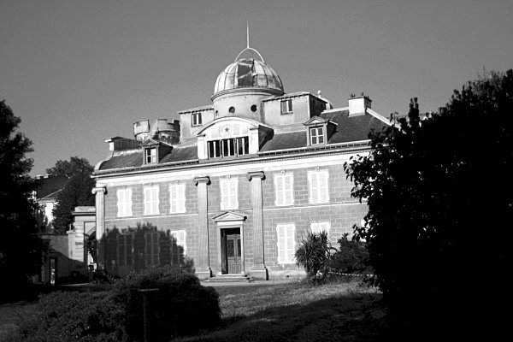
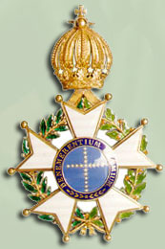
E o que isso tem com a Astronomia?
Contato estreito com vários astrônomos renomados da época
Camille Flammarion
  Observatório de Juvisy em 1887
  Imperial Ordem do Cruzeiro do Sul

Slide 8
E o que isso tem com a Astronomia?
“D. Pedro de Alcântara, membro do Instituto de França, como ele gostava de colocar no registro do observatório, inaugurou o equatorial [do Observatório de Juvisy], observando o planeta Vênus, não muito longe do Sol, apresentando o aspecto de um elegante crescente. Em memória da sua estada muito rápida, o popular soberano gentilmente plantou uma árvore como lembrança às gerações futuras de sua rápida passagem em nosso meio. Todos aqueles que
participaram da recepção nunca esquecerão
essa bondade paterna, essa simplicidade
cordial, combinada com um excelente
conhecimento humano e de coisas
[diversas].” - Revista L’Astronomie,
Setembro de 1887, p. 330
Imperial Ordem do Cruzeiro do Sul ao
astrônomo Camille Flammarion

Slide 9
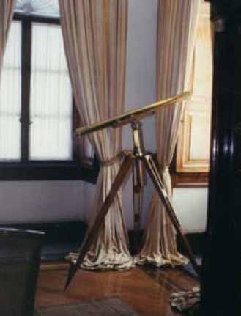
Imperial Observatório
Vídeo institucional
Responsável por
determinar a hora oficial
do Brasil, até hoje
Doações de D. Pedro II
para o seu funcionamento
Observação de 2 eclipses
Financiamento de expedições científicas

Slide 10
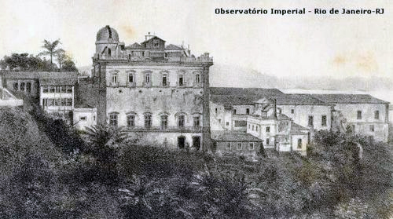
Imperial Observatório

Slide 11
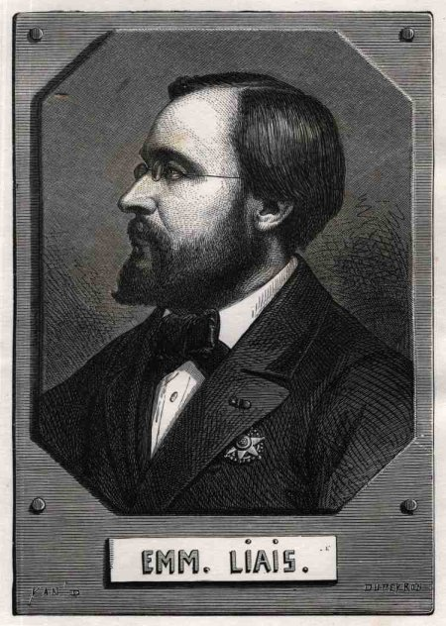
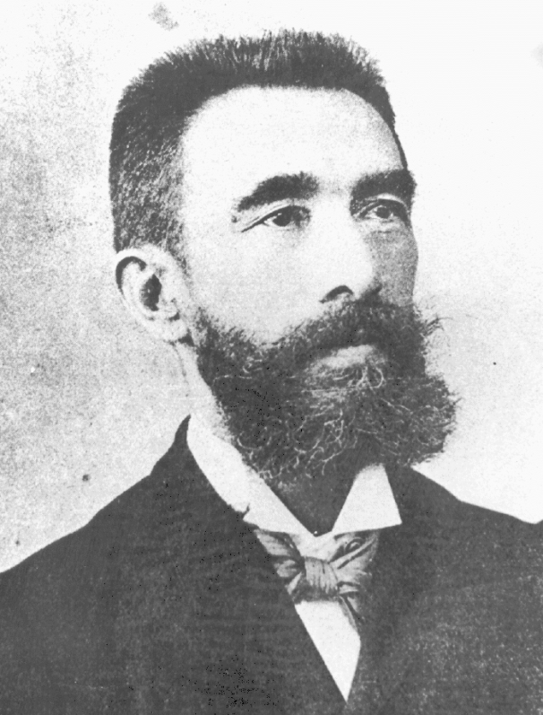
Imperial Observatório
Astrônomos renomados indicados como diretores pelo Imperador
  Sauve, Liais, Cruls

Slide 12
Imperial Observatório
Estudo intensivo do cometa descoberto por Cruls e demais cometas por D. Pedro II, e também da Via Láctea /*falta transcrever trechos*/

Slide 13
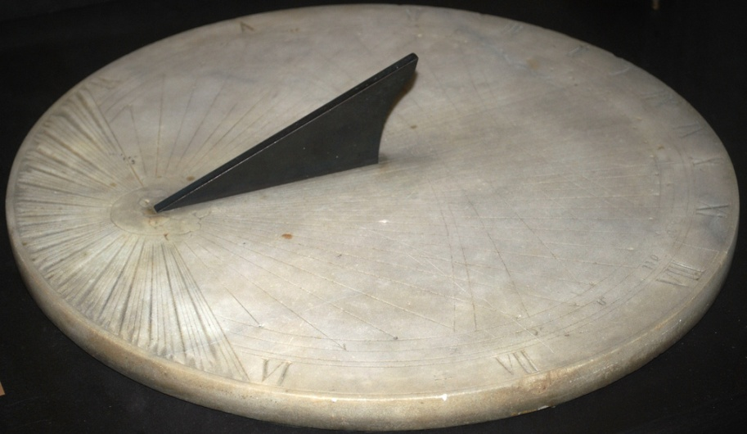
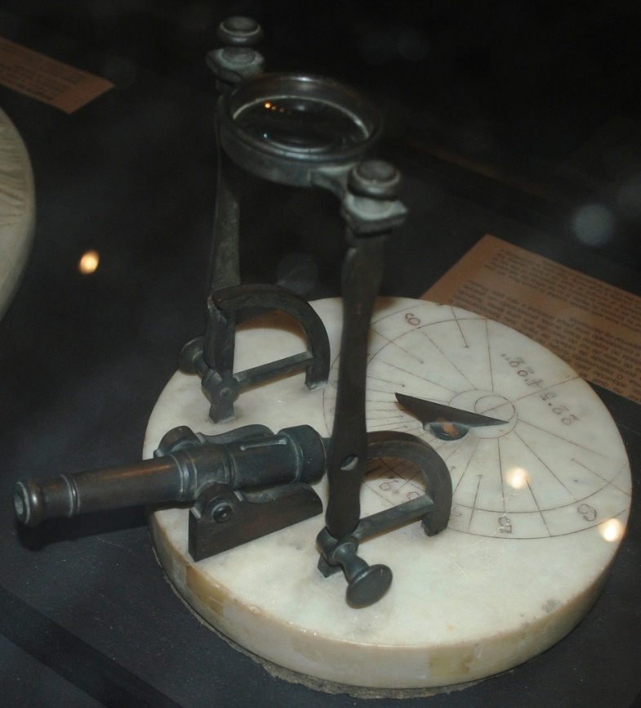
Museu do Imperador
Locais de estudo do Imperador
  Gabinetes de minerais, de física e química, e de estudos literários
  Herbário herdado de sua mãe, imperatriz Leopoldina
  Museu
  Biblioteca
  Observatório privado com instrumentos astronômicos
Preocupação com hora e pontualidade

Slide 14
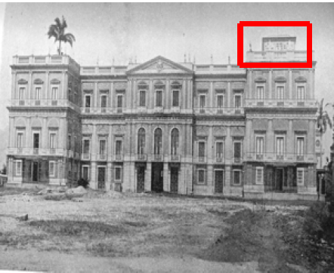

Slide 15
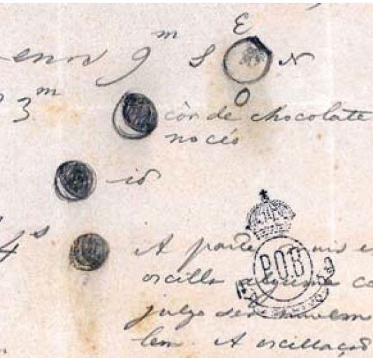
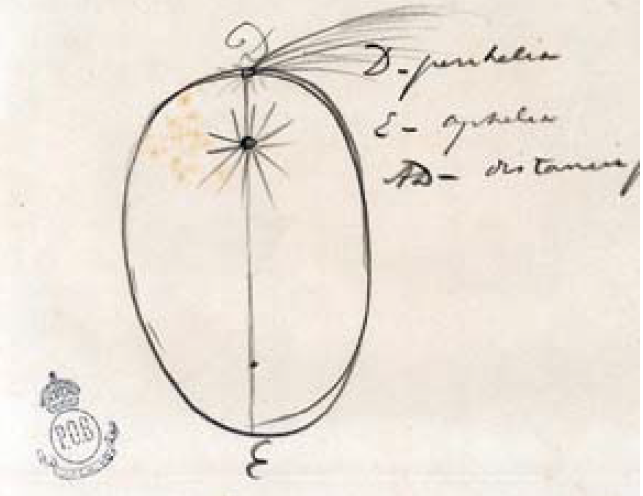
Amor à Astronomia
Membro SAF e demais academias de ciências
Meteorito do Bendegó
Pioneiro em astrofotografia no Brasil
Descrevia fenômenos celestes em seus diários, na época “livro de assento”

Slide 16
Amor à Astronomia
Trecho do diário de d. Pedro II. 30 de abril 1891. Acervo do Arquivo Histórico do Museu Imperial. Transcrição:
  Estou admirando a fotografia da lua – com efeito é o aumento direto de 15 vezes – a idade da lua era de 167 horas.
Trecho do diário de d. Pedro II. 16 de maio de 1891. Acervo do Arquivo Histórico do Museu Imperial. Transcrição:
  A 23 haverá eclípse total da lua visível em parte em Paris. Entrada no perímetro da terra às 4h 50’ da tarde... Grandeza do eclipse 1299 de diâmetro da lua. Como a 23 a lua nasce em Paris às 7h 44’ da tarde, só se observará o fenômeno no fim saindo a lua da sombra às 8h 26’ e da penumbra às 9h 31’.

Slide 17
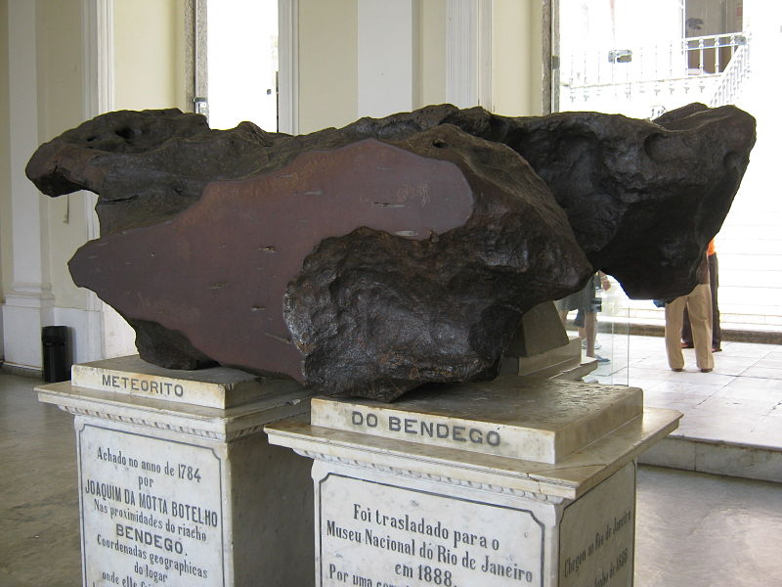
Amor à Astronomia

Slide 18
Amor à Astronomia
Em correspondências à Condessa de Barral
Destaque de sua dedicação à Astronomia em livros de Liais e Flamarion
Asteróide Brasília em homenagem a D. Pedro II
Contato próximo com intelectuais contemporâneos como Flamarion, Victor Hugo, Nietzsche
Alexandre Herculano falou: "príncipe cuja opinião geral o considera como o primeiro de sua era graças à sua mente dotada, e devido à sua constante aplicação desse dom para as ciências e cultura.“
Charles Darwin falou: "O Imperador faz tanto pela ciência, que todo sábio é obrigado a demonstrar a ele o mais completo respeito."

Slide 19
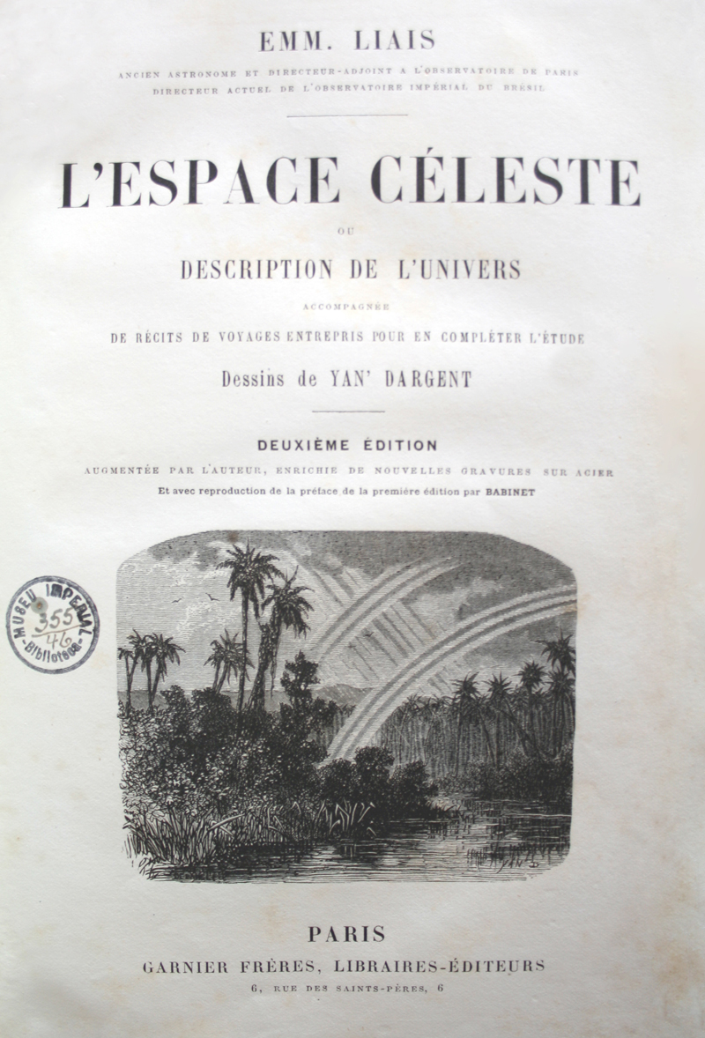
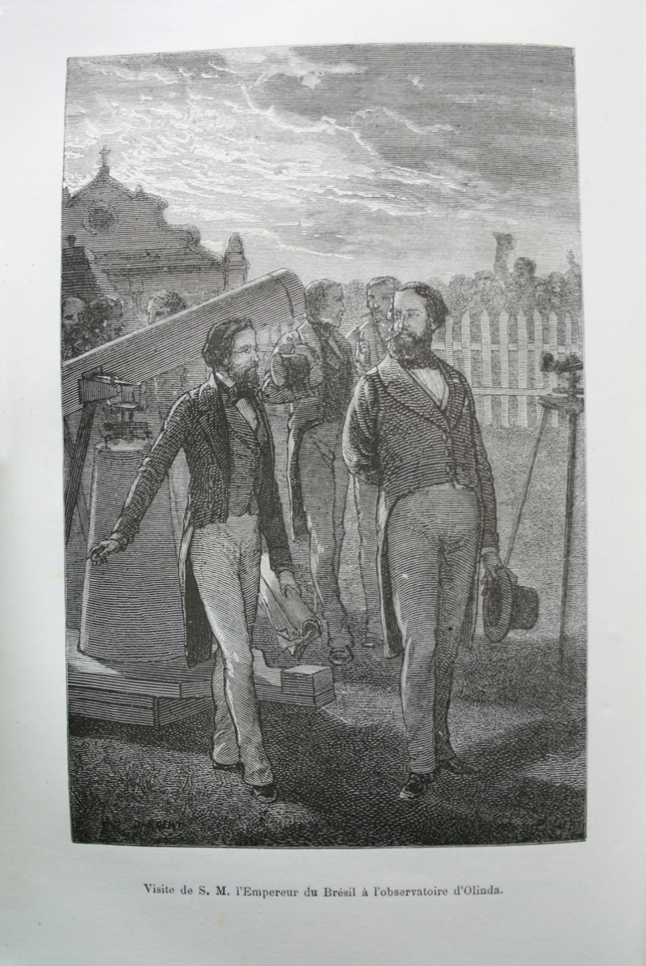
Amor à Astronomia

Slide 20
Começo da Astronomia no Brasil
Não foi com incentivos de D. Pedro II no Imperial Observatório
Mestre João na corte de Cabral para aferir a latitude
J. Marcgrave um pouco depois também para aferir a latitude
Observatório em Recife
Observatório no Rio de Janeiro
Vinda de Halley ao Brasil para determinação da declinação magnética do Rio de Janeiro
Astrônomos da Europa devido aos Tratados de Demarcação do território entre Portugal e Espanha

Slide 21
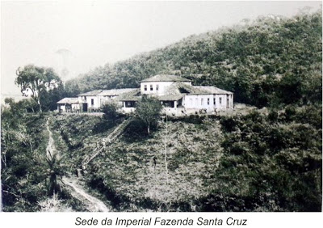
Republicanos contra a Astronomia de D. Pedro II
Proclamação da República
retardou o desenvolvimento
do espírito científico no Brasil
Perda da participação no
projeto Cartes du Ciel para a
Argentina
Fazenda Imperial Santa Cruz
doada por D. Pedro II e
instrumentos científicos
também doados para reforma no Imperial Observatório
Luneta fotográfica fabricada pelos irmãos franceses Henry
Instrumentos encomendados pelo Imperador à Inglaterra

Slide 22
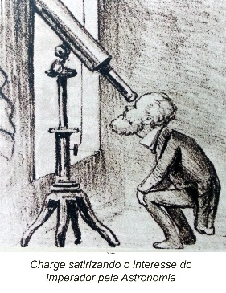
Republicanos contra a Astronomia de D. Pedro II
Descaracterização do Imperial Observatório e destruição do Observatório privativo de D. Pedro II no Paço de São Cristovão
Leilão do Paço de São Cristóvão
Caricaturas e críticas a D. Pedro II pela imprensa da época
1930 retirada de cosmografia do currículo escolar básico do Brasil

Slide 23
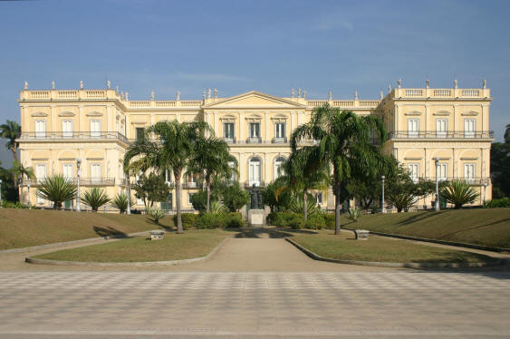

Slide 24
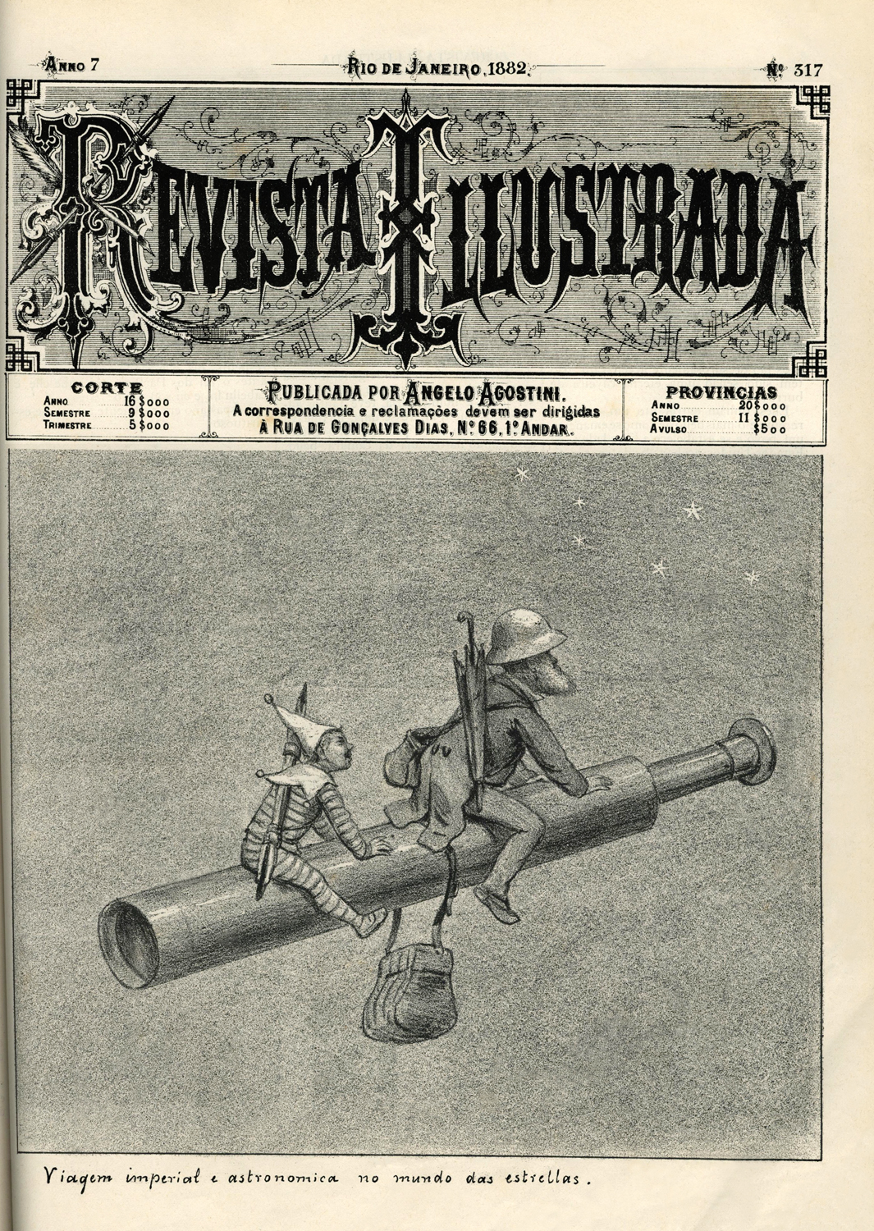

Slide 25
ENAST 1978
No ENAST de 1978 decidiu-se por 2 de Dezembro como Dia Nacional da Astronomia
Lei estadual RJ 4.835/2006
Lei 5.931/2009
SAB

Slide 26
Brasileiros notórios na Astronomia
Santos Dumont
José de Alencar
Pesquisadora brasileira batizou vulcões em Io com nomes tupis
Tritão, satélite de Saturno, possui cratera Viana, nome de cidade no ES
Damineli e Eta-Carinae
Cosmografia nas escolas

Slide 27
2 de Dezembro
Dia dos que contemplam o céu e se intrigam com os mistérios da Astronomia
Dia dos que acreditam que a tecnologia deve ser utilizada em serviço da vida
Dia dos que se fazem perguntas sobre os mecanismos básicos da natureza
Dia dos que querem saber e não tem medo de perguntar
Dia dos que tem ambição intelectual
Dia dos que gostam de ler sobre curiosidades astronômicas

Slide 28
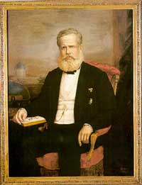
Assim, parabéns pelo seu dia!
2 de Dezembro

